Slide 2
《大考卷》4人语下教用
期末模拟仿真测试卷（一）

Slide 9
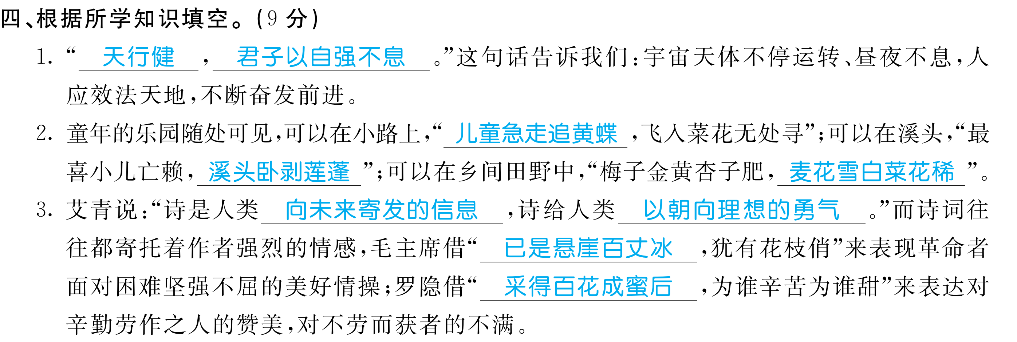

Slide 11
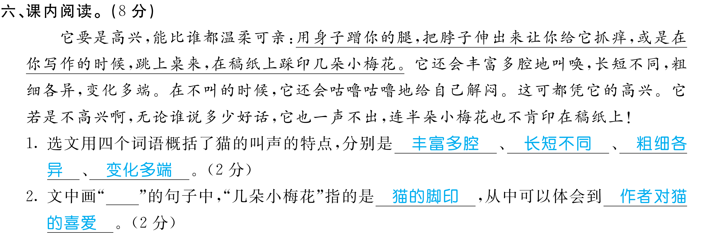

Slide 12
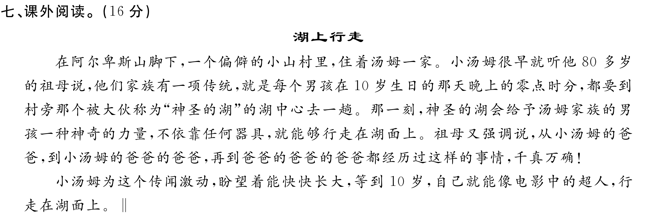

Slide 15
